Slide 1
Årsplan for Nubben Barnehagedrift AS
2023/2024

Slide 2
Velkommen til Nubben Barnehage!

Slide 3
Nubben Barnehagedrift AS
Vi ligger rett ved den vakre Ramberg stranda.
Vi er en privateid barnehage som er også medlem av PBL.
Nubben er godkjent for 39 plasser med et lekeareal på m2 262
Barnehagen er en barns avdeling som er delt inn i 2 grupper.
Sola 0-2 år
Nordlyset 3-6 år

Slide 4
Personal 2023/2024
Nordlyset 3-6års avdeling
Silje Dreyer Eriksen Pedagogisk Leder
Anna Mørkved Barnehagelærer/pedagogisk leder
Ingrid Nygaard Assistent/Fagarbeider
Elisabeth Nilsen Assistent
Sola 0-2 års avdeling
Carina Nygård Pedersen Pedagogisk Leder
Anja Nygård Pedersen Barnehagelærer/Assistent
Beata Tulodziecka Assistent
Styrer: 469 16 068
Nordlyset 917 69 821
Sola 941 56 684

Slide 5
Nubben Barnehagedrift AS: Profesjonell Aktør
Felles faglig forståelse
Vi har barnas beste i fokus
Autoritativ voksenstil (Balansere bygging av gode relasjoner med det å stille krav)
Vi er deltakende og gir rom for barns medvirkning gjennom lek og læring.
Vi er reflekterende over egen praksis
Godt samarbeid mellom hjem og barnehage, samt skole og barnehage
Vi har god kvalitet på det pedagogiske tilbudet
Vi har fokus på å gjøre barna selvstendig og robuste.
Vi har en Kompetanseheving plan for våre ansatte.
Detaljert månedsbrev med innhold om den pedagogiske virksomheten i barnehagen.

Slide 6
Våre hoved områder:
Robuste Lofotunga
Helsefremmende barnehage
Robusthet forstås som evnen et system har til å tåle påkjenninger og stress.
Med mye utetid og planlagte turer vil vi gjøre barna vant med å være ute i all slags vær og vind: «Det finnes ikke dårlig vær, bare dårlige klær».
Med Rambergstranda som nærmeste nabo, Bestefarskogen og Lungård i lokalmiljøet som vi besøker ofte blir barna eksponert for naturmulighetene i nærmiljøet.
I april 2018 ble vi sertifisert som Helsefremmende.
Sunne måltider til lunsj og frukt og varmåltider 1 gang i uken.
Gode holdninger til Kropp, aktiviteter og følelsen av at hjertepumpa går.
Trygge, inkluderende og engasjerte voksne.
Spesiallaget aktivitetskort.

Slide 7
Satsning områder:
 | MÅL | TILTAK
Nærmiljøet | Styrke barnas kunnskaper og tilknytning til nærmiljøet Bidra til at barna medvirker til å utforske og oppdage nærmiljøet samt bli trygge nært vann. Førskoleaktiviterer Trygg Trafikk | Utflukter til nærmiljøet som: Skole, skog, sjø, sentrum og idrettsanlegg. Jevne turer til butikk og kafe for å se hvordan den dagligdagse hverdagen ser ut.
Fysisk aktivitet | Fremme grov og fin motorisk bevegelse. Aktivitetskort som skal fremme hjertepumpa i barnehagehverdagen Helsefremmende barnehage Fysisk miljø tilpasset for fysiske aktiviteter samt rom for ro, hvile og avslapping. | Rom og tid for aktiviteter Kompetanse økning i planlegging og organisering av fysiske miljøer. Turer og bevegelseslek Rom tilpasset for hvil og ro.

Slide 8
Satsning områder:
 | MÅL | TILTAK
Sosial utvikling | Øve opp evnen til å vise empati, samarbeid og problemløsning. Gi barna tro på seg selv og egne ferdigheter Få en venn, være en venn, holde på en venn. | Hovedtema: Snakkepakken Samlingsstund om mobbing Samlingsstund om å være en venn Kohorter som varierer.
Sunn Mat | Næringsrike måltider med frukt og grønt Variert og allsidig mattilbud Utvikle matglede og sunne helsevaner Hjemme laget brød og varmmåltider Det gode måltidet Måltidet som pedagogisk mulighet | Gode hjelpere Fokus på mat og måltidet (bordskikk) Fokus på sunne og gode måltider. Lite sukker

Slide 9
Barnehagens Verdigrunnlag i henhold til Rammeplanen:
Kapt. 1 Barnehagens verdigrunnlag: Barn og barndom «Barnehagen skal anerkjenne og ivareta barndommens egenverdi».
Kapt. 1 Livsmestring og Helse: «Barnas fysiske og psykiske helse skal fremmes i barnehagen».
Kapt. 3 Barnehagens formål og innhold: Fremme vennskap og felleskap: Sosial kompetanse er en forutsetning for å fungere godt sammen med andre og omfatter ferdigheter, kunnskaper og holdninger som utvikles gjennom sosialt samspill».
Kapt. 9 Barnehagens fagområder: Nærmiljø og samfunn: «Bidra til kunnskaper om og erfaring med lokale tradisjoner, samfunnsinstitusjoner og yrker slik at barna kan oppleve tilhørighet til nærmiljøet».
https://www.udir.no/laring-og-trivsel/rammeplan-for-barnehagen/

Slide 10
Samarbeidsutvalget 2023/2024
Samarbeidsutvalget (SU) består av like mange representanter fra foreldregruppen og personalgruppen, samt barnehage eiere. SU skal være et kontaktledd, rådgivende og samordnet organ. Saker som angår barnehagen, skal behandles i samarbeidsutvalget. SU representanter er tilgjengelig via Mail eller telefon om det er noen saker som skal bli tatt opp i SU.
Maja Borgvatn Myklebust Foreldrekontakt maja_karlsen@hotmail.com
Nora Jusnes Foreldrekontakt Norajusnes@hotmail.com
Ingrid Nygaard Personalkontakt
Silje Dreyer Eriksen Personalkontakt Nordlyset@nubbenbarnehagedrift.no
Marit/Harald Johansen Styreleder/eier
Magnus Vian Styrer styrer@nubbenbarnehagedrift.no

Slide 11
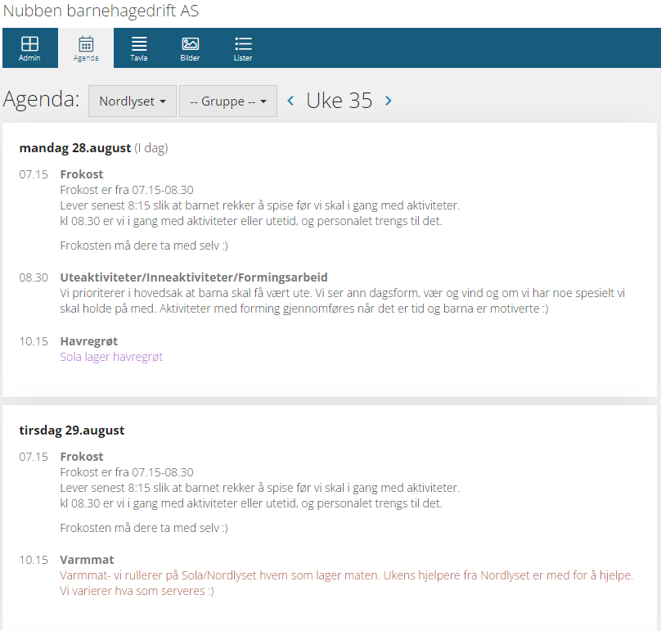
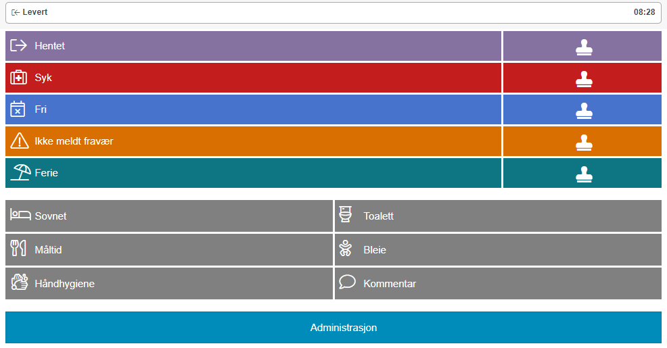
1. Tavla/Agenda: Viktig informasjon/månedsbrev 2. Meldinger: Sykt barn/sensitiv informasjon 3. Bilder: Pedagogisk dokumentasjon 4. SU/FORELDRELISTE 5. Samtykke inne på Kidplan. Bilder/kontaktliste etc… Er barnet ditt syk/ferie eller noe annet? Legg inn på Kidplan
KIDPLAN “VÅR KOMMUNIKASJONSPLATFORM”

Slide 12
Navnelapper
Her er et eksempel på navnelapper som kan brukes på klær.
Alle klær til barna må merkes med barnets navn
Ha gjerne noen ekstra navnelapper i hyllen, slik at hvis noen faller av kan vi sette på nye.
Vi tar ikke ansvar for bortkommende klær eller leker.
Rydd og etterfyll klær i garderoben.

Slide 13
Dagsrytme
Ting som er kjekt å vite:
Vi ber dere vaske barnas hender før barna kommer inn på avdelingen.
Solkrem/vinterkrem skal være smurt på før dere levere barna.
Henting av barn utenom «hentelisten» skal bli gitt beskjed om til pedagogisk leder.
Barna skal bli levert i god tid når det er turdager, hvis ikke må dere levere barna på turstedet.
Gjør det til en vane å la barnet ditt rydde litt før de drar hjem.
Kjernetid er fra 08:45-14:00. Det er her vi er mest bemannet og har et planlagt pedagogisk innhold.
Om barna er ute og du kommer i kjernetiden, kle på barnet.
Barnehagen åpner
Frokost
Frilek/Tur/aktiviteter/samlingsstund
Lunsj
Hviletid/utetid
Frukt tid
Frilek inne eller ute
Barnehagen er stengt.
07:15
07:15-08:30
08:30-10:30
10:30-11:30
11:30-13:30
13:30-14:00
14:00-16:00
16:15

Slide 14
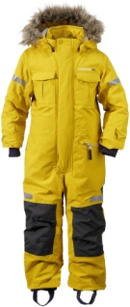
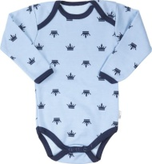
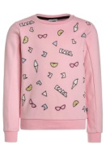
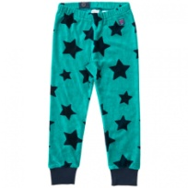
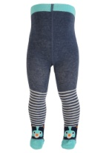
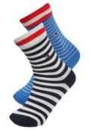
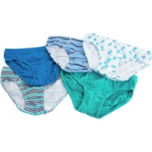
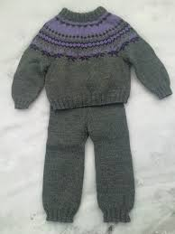
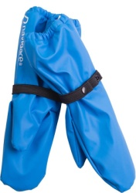
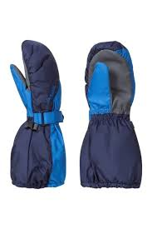
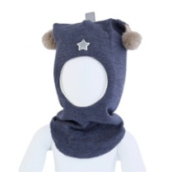
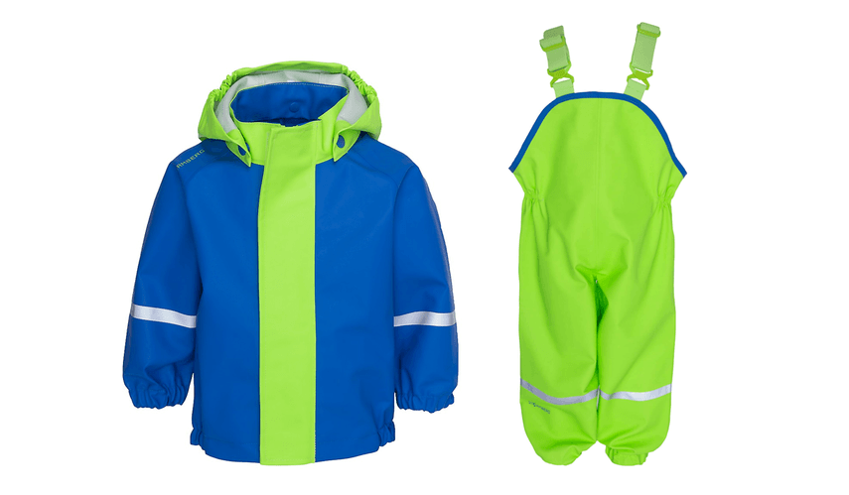
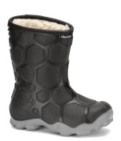
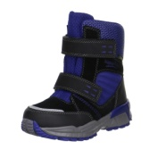
Sjekkliste for Klær:
2x Body/Tynn genser
2x Stillongs
2x Sokker
2x Truse
2x Bukse
2x Genser
2x Genser og bukse i ull
2x Lue med hals
2x Votter for vinter og regn.
Vinter og regn dress
Vintersko
Regnstøvler
Hver dag må barnet ditt ha tilgjengelig skift: Ta med våte klær hjem slik at dem er tørre til neste dag.

Slide 15
Parkering/Trafikk
Parker slik at “Personal” klarer å komme seg ut.
Bilen skal ikke gå på tomgang, skru av bilen!
Barna skal alltid være trygg I trafikken, sørg at dere har utstyret dere trenger for bilkjøring.
Ikke parker på nabotomtene.

Slide 16
Planleggingsdager 2023/2024
Barnehagen har totalt fem dager per barnehageår som benyttes til kurs, utvikling og planleggingsarbeid i barnehagen. Gjennom barnehagen har disse dagene blitt valgt:
8 september
10 Mai
.
.
.
Noen av datoene vil ikke bli satt fordi vi vil legge dem opp mot spontane kurstilbud som blir tilgjengelig utover barnehageåret. Varsel for planleggingsdager vil komme senest 14 dager før.

Slide 17
Åpningstid og ferie i Nubben Barnehage
Barnehageåret starter 1 august.
Barnehagen er åpen fra kl: 07:15 til kl: 16:15 mandag til fredag
Barnehagen er stengt på helligdager, samt julaften og romjula, nyttårsaften og onsdag før skjærtorsdag.
Barnehagen er ikke sommerstengt. Alle barna skal ha 4 uker med ferie i løpet av barnehageåret. 3 av disse ukene skal tas sammenhengende mellom juni-august månedene. Foreldrene skal så tidlig som mulig gi beskjed om barnet sin ferie.

Slide 19
Nytt Tema for i år: SNAKKEPAKKEN
Hva er snakkepakken?
Innhold:
De siste 20 årene har Snakkepakken blitt vanlig å ha i landets barnehager og skoler. Språkverktøyet gir personalet økt faglig kompetanse og evne til å raffinere egen stil og uttrykksform.
Over 200 gjenstander med illustrerende hensikt.
48 fortellinger og 200 leker, regler og sanger.
Tolv månedsplaner med snakkepakke-sysler.
Se-hør-gjør-le-lek-lær-metodikk.
Universell språkpedagogikk og helhetlig utviklingssyn.
For barn og voksne uansett alder, språkforståelse, morsmål og erfaring.
Grunnleggende grammatikk og matte, rim, former, motsetninger, rekkefølger, mønstre, sammensatte ord og mye, mye mer.

Slide 20
Viktige datoer og tema for barnehageåret
September
Snakkepakke tema: Eventyr
Oktober
Snakkepakke tema: Eventyr
Fotografering i barnehagen
Foreldremøte
Brannvernsuke
Bursdager
Samuel 4 år
Jørgine 5 år
Iben 2 år
Ingebjørg 5 år
Bernhard 4år
10 oktober Psykisk Helsedagen
Foreldresamtaler
Hallovenn
Bursdager
Ellie 2 år
Oskar 5 år
Magnus 28 år

Slide 21
Viktige datoer og tema for barnehageåret
November
Snakkepakke tema: Eventyr
Desember
Snakkepakke tema: Eventyr
Thanksgiving tema
Farsdag
Juleforberedelser
Bursdager
Silas 1 år
Juleverksted
Kirkebesøk
Santa Lucia 13.desember
Juletider (Hvorfor feirer vi jul)
Nissefest
Julebord for barna
Bursdager
Markas 3 år
Carina 35 år

Slide 22
Viktige datoer og tema for barnehageåret
Januar
Snakkepakke tema: Eventyr
Februar
Snakkepakke tema: Eventyr
Solfest
Vinter
Bursdager
Solveig 2 år
Tyra 5 år
Isak 4 år
Samisk uke (Hvorfor feier vi samisk uke)
Karneval
Morsdag
Bursdager
Aurora 3 år
Albert 3 år
Lilja 5 år
Ingrid 26 år

Slide 23
Viktige datoer og tema for barnehageåret
Mars
Snakkepakke tema: Eventyr
April
Snakkepakke tema: Eventyr
Lofotfiske
Påskeforberedelser
Påskestund (Hvorfor feirer vi påske)
Barnehagedagen
Bursdager
Matheus 6 år
17 Mai forberedelser
Bursdag
Freja 3 år
Lucas 5 år

Slide 24
Viktige datoer og tema for barnehageåret
Mai
Snakkepakke tema: Eventyr
Juni
17-mai verksted
Foreldresamtaler
Grunnlovsdagen (Hvorfor feirer vi 17mai).
Førskoleavslutning.
Bursdager
Othelia 4 år
Edin 5 år
Beata 33 år
Oppstart av sommerbarnehage
Feire «det er lov å være seg selv».
Bursdager
Kristian 5 år
Ailo 5 år
Hermine 2 år
Ura 4 år

Slide 25
Viktige datoer og tema for barnehageåret
Juli
August
Sommerferie
Mange barn og ansatte er på ferie, noen slutter og starter på skolen. Vi tilpasser dagene spontant og gjør det beste ut av dagen i sommerferien.
Bursdager
Edvard 2 år
Anja 27 år
Silje 41 år
Tilvenning for nytt barnehageår.
Planlegging for personalet.
Bursdager
Anna 27 år

Slide 26
Takk for oss!
HELSEFREMMENDE BARNEHAGE. ROBUSTE LOFOTONGA – VI GIR BARNA OPPLEVELSER I VERDENS VAKRESTE NATUR

